Slide 1
信号处理理论与技术
陈芳炯 林耀荣
eefjchen@scut.edu.cn
13432089488

Slide 2
基础:
信号与系统: 线性时不变(LTI)系统,
变换域分析
(Fourier, Laplace, Z, DFT, FFT)
滤波器理论: FIR, IIR滤波, 最小相位系统等
计算机: Matlab

Slide 3
主要内容:
1、基础知识
2、随机信号基础
3、参数估计理论
4、随机信号的线性模型
5、自适应滤波
6、功率谱估计
7、阵列处理

Slide 4
第一章 预备知识
一 信号处理慨论
信号（signal）v.s. 信息（information）
信号是信息的形式化表示。
信号处理的最终目的是对处理信息，形式表现为对信号的处理。
实际上分为两步，第一步是如何正确，高效把信息形式化为信号（信息论）; 第二步是信号处理。

Slide 5
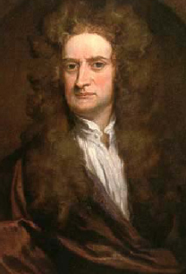
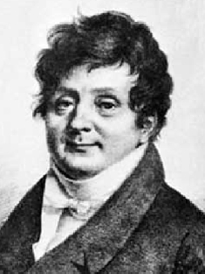
数字信号处理的历史
1669: Newton 偶然发现了光谱，却没有意识到”频率”的概念；
1807: Fourier 分析诞生
19th / 20th century: 出现了两种Fourier分析方法- Continuous & Discrete.
1965 - IBM’s Cooley & Tukey 发明了FFT (Fast Fourier Transform ) 算法，此后相继出现了各种用于计算机平台的改进FFT 算法。数字信号处理学科的开端。
Digital product IPod
Invention of computer
Software MATLAB
Movie Avatar
First IC
FFT
First DSP
1945 1958 1965 1978 1984 2001 2009
Time

Slide 6
数字信号处理:
是20世纪60年代，随着信息学科和计算机学科的高速发展而迅速发展起来的一门新兴学科。它的重要性日益在各个领域的应用中表现出来。
其主要标志是两项重大进展，即快速傅里叶变换(FFT)算法的提出和数字滤波器设计方法的完善。

Slide 7
    年代 特点 $/MIPS
    60年代 研究探索 $100-$1,000
    70年代 军事运用 $10-$100
    80年代 商用成功 $1-$10
    90年代 进入消费类电子 $0.1-$1
    00以后 生活用品 $0.01-$0.1

Slide 8
信号处理的研究内容
(1) 几乎函盖国民经济的所有领域：航空航天，通讯， 计算机，军事，消费电子……….
更细的分类如：
语音压缩，图像压缩，视频压缩，语音识别，音频压缩，语音合成，数字水印，数据加密，地震波分析，声纳，智能天线，阵列处理，卫星图像分析，会波消除，信道估计、数字相机，高清晰度电视，高速调制解调器，电话，程控交换…

Slide 9
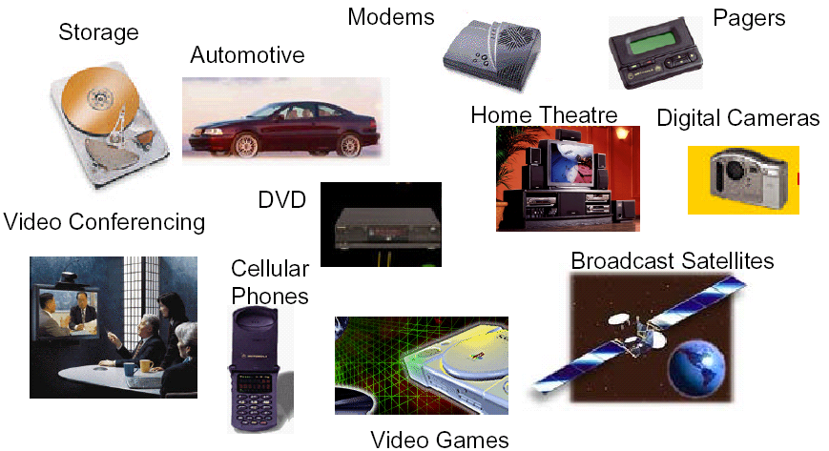
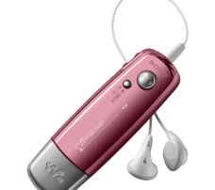
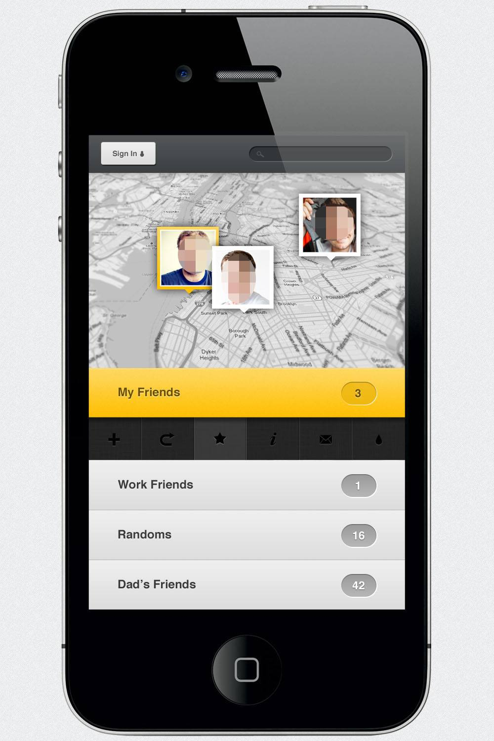
DSP Applications
MP3

Slide 10
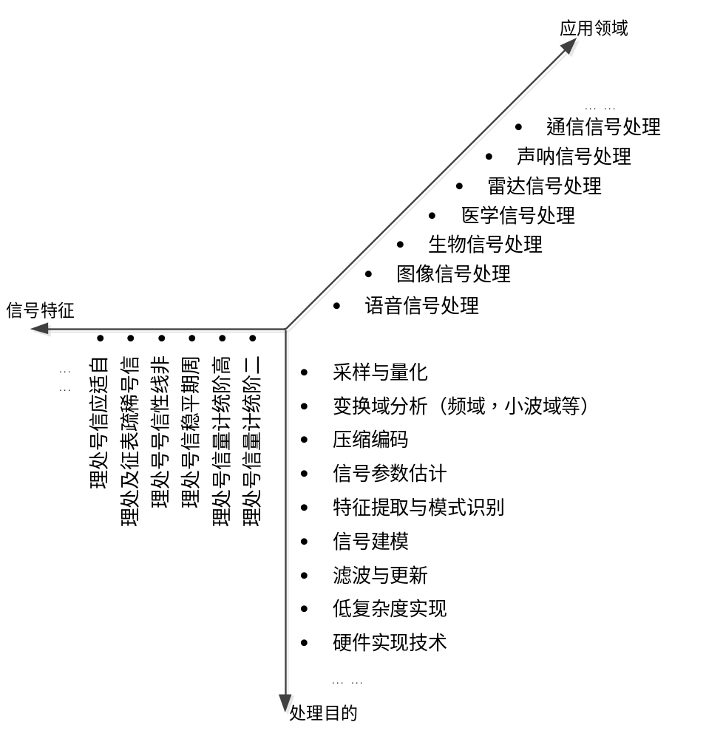
信号处理研究领域的分类

Slide 11
(2) 内容的扩展很快
例如IEEE对于信号处理方面的期刊增加很快。
Institute of Electronics and Electrical Engineer
Transactions of IEEE signal processing society
80s: 2个 medical imaging, Acoustic, speech and signal processing
90s: 5个 SP, Image Proc., Speech and Audio Processing, Multimedia
2000s: 8个，Wireless Comm., Intelligent transportation system, Mobile Computing
Now：13个， Information forensics & security, big data, computational imaging, Signal and information processing over network， TCCN

Slide 12
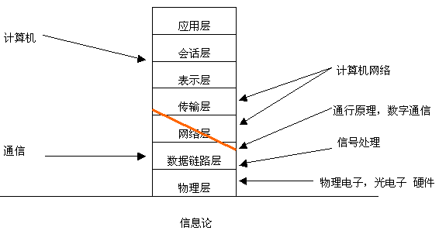
（3）和其他重要课程的联系与区别（具体到通信领域）信息论----信号处理----通信原理（数字通信）-----计算机网络

Slide 13
2. 信号处理的研究方法（数学基础）
(1) 信号处理的三大理论支柱
抽样定理 有史以来10大定理之一
变换域理论 最重要的数学工具
线性时不变系统理论 系统无处不在

Slide 14
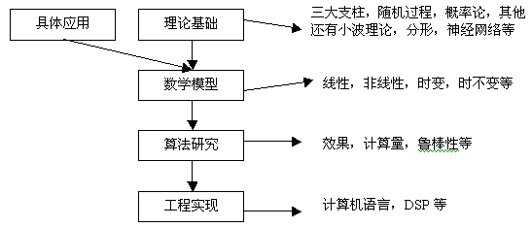
(2) 研究方法
理论: 统计信号处理
应用: 模型+算法
实现: 计算机(单片机)处理
其中最重要的是数学模型和算法研究，因为理论基础的突破很困
难，一般是采用现有的理论。

Slide 15
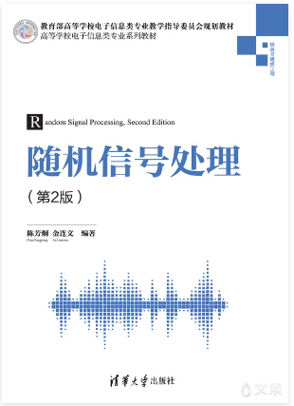
（3）参考书
Steven M.Kay , 统计信号处理基础--估计与检测理论, 电子工业出版社
张贤达, 信号处理中的线性代数, 科学出版社, 1997
王宏禹，随机数字信号处理，科学出版社，1988
A.V.奥本海姆，R.W.谢弗著，黄建国等译，离散时间信号处理，科学出版社，2000
IEEE/IEE 全文库（通过图书馆主页转）
中国期刊库（通过图书馆主页转）
陈芳炯，金连文，随机信号处理，清华大学出版社

Slide 16



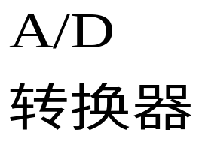
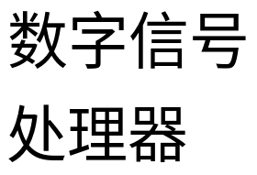
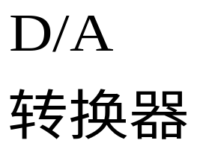
1. 时域抽样定理
analogue signal
digital signal
模拟信号输入
模拟信号输出
数字信号处理系统简单框图

Slide 17
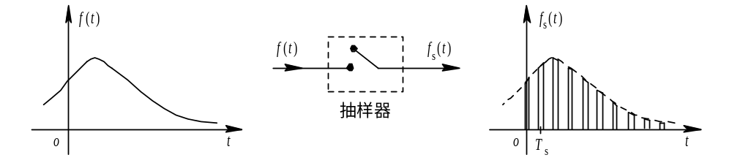
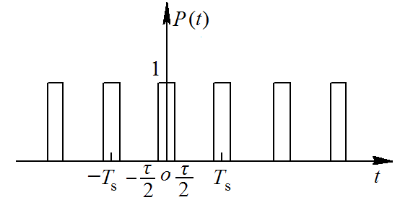
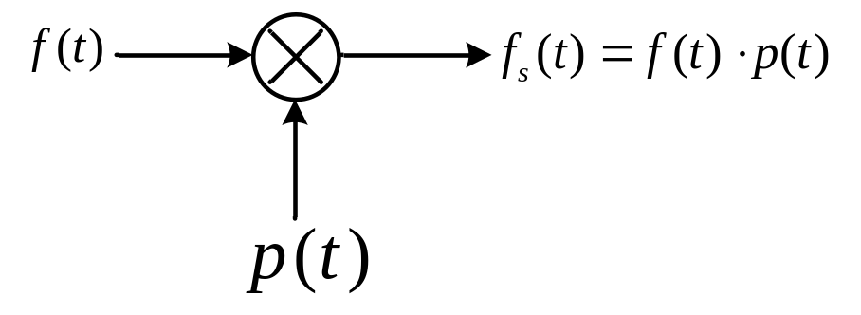
连续时间信号f(t)抽样的工作原理
抽样器相当于一个定时开关，它每隔T_{s}秒闭合一次，
每次闭合时间为τ秒，从而得到样值信号 f_{s}(t) 。
抽样脉冲序列
抽样开关信号
抽样模型

Slide 18
问题：
*抽样后离散信号的频谱是什么样的？它与未被抽抽样的连续信号的频谱有什么关系？
*连续信号被抽样后，是否保留了原信号的所有信息？即在什么条件下，可以从抽样信号中恢复出原始信号？
冲激抽样(理想抽样)
时域
矩形脉冲抽样(自然抽样)
抽样
低通
频域
带通、带阻、高通

Slide 19
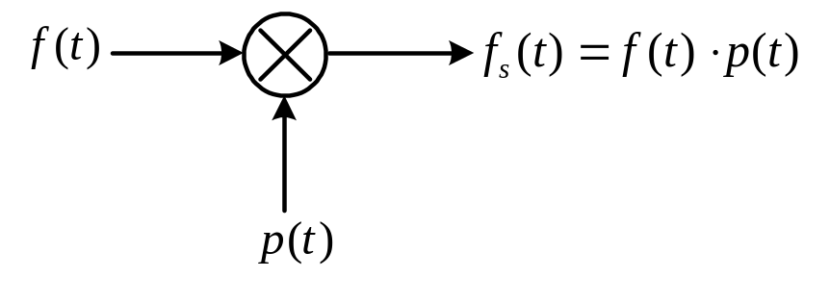


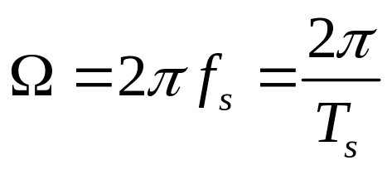
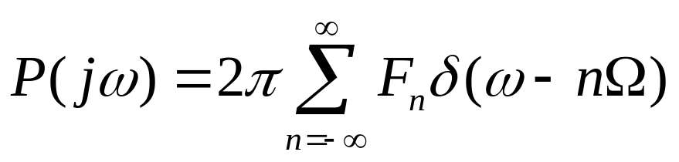
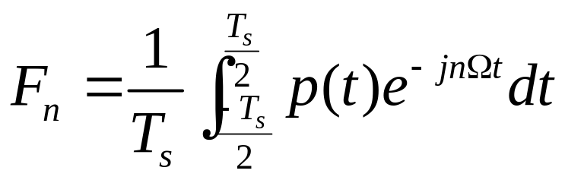
抽样信号的频谱
设信号f(t)为带限信号，且
抽样脉冲序列
如果抽样为均匀抽样，周期为T_{s}，则抽样角频率为
p(t)是周期信号，其傅立叶变换为
其中

Slide 20
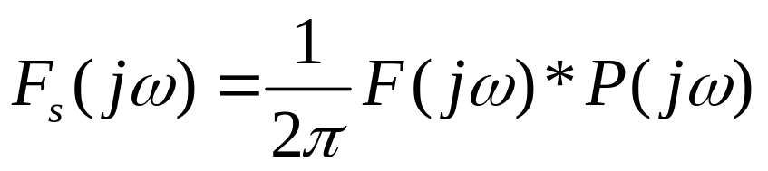
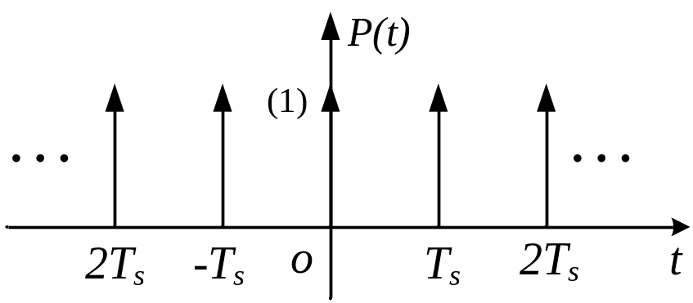
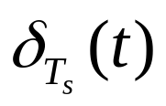
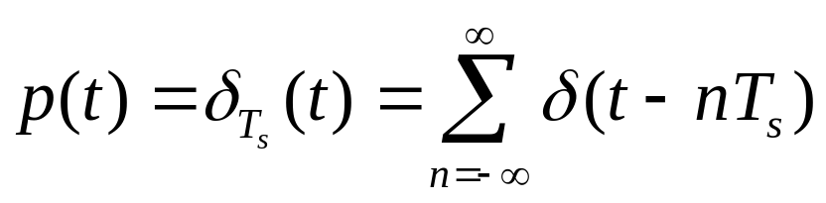
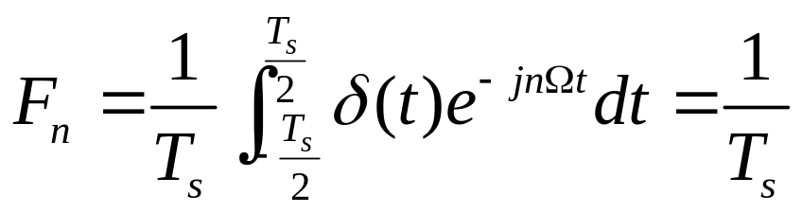
（1）冲激信号抽样(理想抽样)
抽样信号的频谱为
抽样脉冲p(t)是周期冲激函数 ，即
的傅立叶级数系数

Slide 21
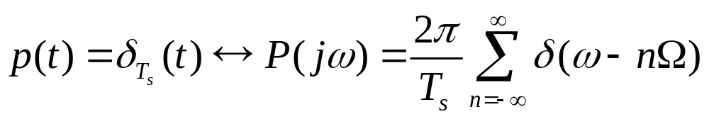

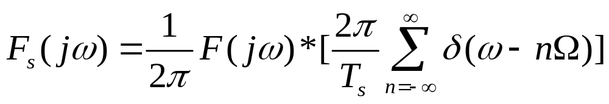
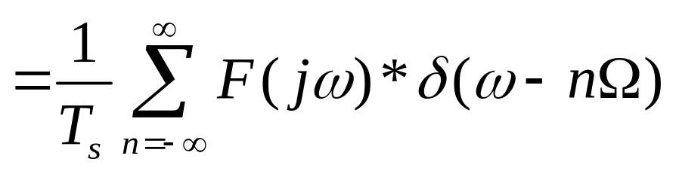
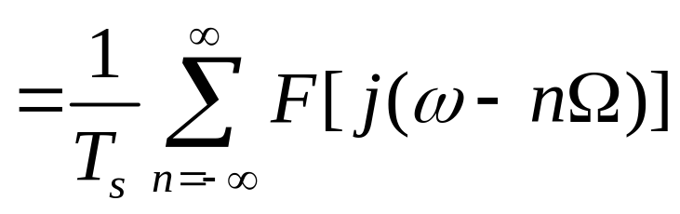
的傅立叶变换
抽样信号的频谱

Slide 22









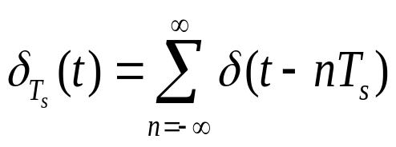
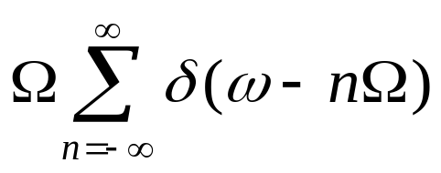





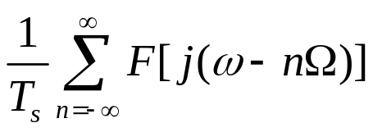
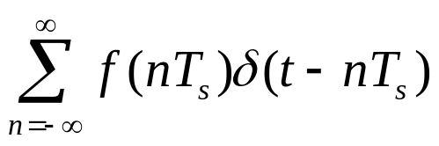


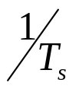



抽样性 周期性
时域抽样
频域周期重复
卷积
乘积

Slide 23
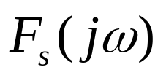


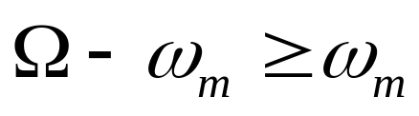

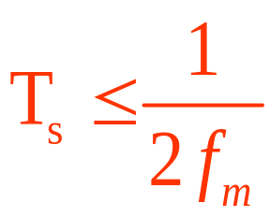
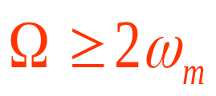
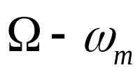
信号在时域被抽样后，其频谱 是连续信号的频谱 以取样角频率 为间隔，周期地重复而得到。
在重复过程中，幅度被抽样脉冲p(t)的傅立叶系数加权，加权系数取决于取样脉冲序列的形状。
抽样频率的选择
或
抽样频率必须选得大于信号频谱最高频率的两倍！

Slide 24
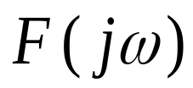
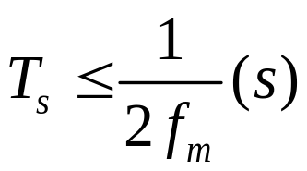
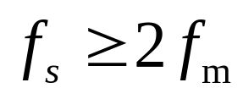
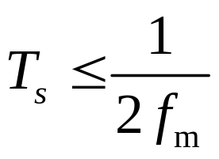
几个概念
时域抽样定理
如果f(t)是带宽有限的连续信号，其频谱
的最高频率为f_{m}Hz，则以抽样间隔
对信号f(t)进行等间隔抽样，所得的抽样信号f_{s}(t)将包含原信号f(t)的全部信息。
抽样定理的两个限制条件：(1) f(t)为带限信号，
即当|ω|＞ω_{m}时，F(jω)=0。(2) 或
。

Slide 25



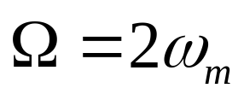
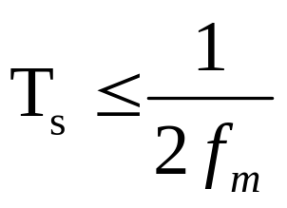
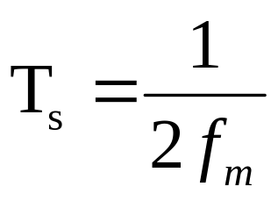
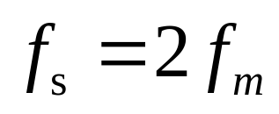
奈奎斯特抽样角频率：
奈奎斯特抽样间隔：
奈奎斯特抽样频率：

Slide 26
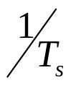













不满足抽样定理时产生频率混叠现象

Slide 27


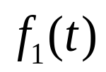
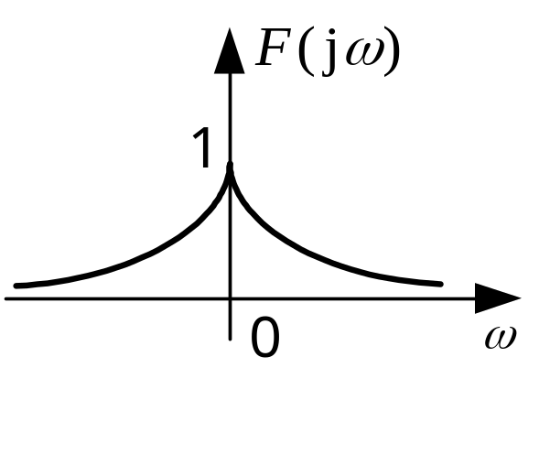
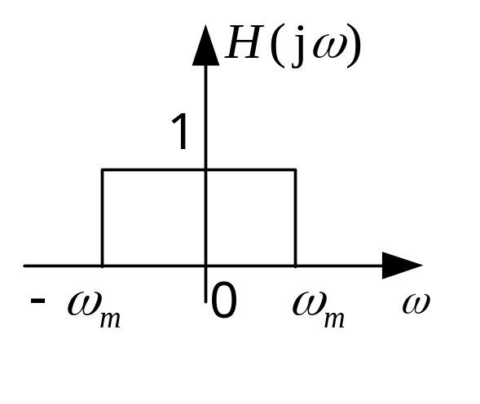
抽样定理的工程应用
许多实际工程信号不满足带限条件。
抗混叠滤波器
F
(
j
ω
)
1
1
−
ω
0
ω
ω
m
m

Slide 28



混叠误差与截断误差比较
F
(
j
ω
)
1
1
−
ω
0
ω
ω
m
m

Slide 29


Slide 30

傳里叶变换

Slide 31








3. 傅里叶级数与傅里叶变换的比较
正变换
反变换
时域
频域
CFS
连续
周期
非周期
离散
离散
周期
周期
离散
DFS
CFT
连续
非周期
非周期
连续
DTFT
离散
非周期
周期
连续

Slide 32


Slide 33










连续冲激信号和离散冲激信号的等价
连续信号采样及连续FT到离散FT

Slide 34









频域采样及连续FT到周期信号FT

Slide 35


Slide 36



Laplace变换和z变换
冲激函数的傅立叶变换反映了系统的频率响应, 但不能表征系统的其他特性,如因果性和稳定性, 所以引入更具有普遍性的拉氏变换
对离散信号, 令 得到Z变换:
Z变换形式简单, 保留傅立叶变换的两个主要特征:卷积性质和时域移位性质

Slide 37

4、

Slide 38


Slide 39


Slide 40


Slide 41


Slide 42



LTI系统的频率响应和传递函数
频率响应
传递函数

Slide 43














滤波器结构
x[n]
y[n]
p₀
z⁻¹
-d₀
z⁻¹
直接型
p₁
z⁻¹
z⁻¹
-d₁
p₂
z⁻¹
-d₂
z⁻¹
格型
p₃
-k₃
-k₂
-k₁
k₃
k₂
k₁
Z⁻¹
Z⁻¹
Z⁻¹

Slide 44




三、信号的分类

Slide 45





一维(1-D)信号: 一个自变量的函数。
二维(2-D)信号: 两个自变量的函数。
多维(M-D)信号: 多个自变量的函数。
例如：
单词Away
256Hz 音叉信号
虎鲸的声音
注意声音与频率的关系

Slide 46





图像信号：
黑白图像：二维信号
彩色图像：三通道二维信号
黑白视频信号：三维信号
彩色视频信号：三维三通道信号

Slide 47
2、随机信号
给定时间起点和索引，但不能确定该时刻信号的值。
（对照书上定义）
车流量
internet流量
ALOHA型无线时分网的丢包率计算
语音信号

Slide 48
河涌名称 | 采样日期 | pH值 | 悬浮物 | 水温（℃）
乌涌 | 1.10 | 7.01 | 56 | 19.0
东圃涌 | 1.10 | 7.85 | 118 | 18.6
车陂涌 | 1.10 | 7.81 | 393 | 21.1
棠下涌 | 1.10 | 8.18 | 592 | 21.3
沙河涌 | 1.10 | 7.89 | 135 | 19.8
东濠涌 | 1.10 | 7.28 | 40 | 21.0
纺织涌 | 1.10 | 6.91 | 412 | 20.8
鸭墩水 | 1.10 | 7.48 | 74 | 20.1
石溪涌 | 1.10 | 8.12 | 82 | 19.9
马涌 | 1.10 | 7.86 | 188 | 21.6
西濠涌 | 1.10 | 7.30 | 68 | 20.2
荔湾涌 | 1.10 | 7.22 | 103 | 21.0
澳口涌 | 1.10 | 7.26 | 90 | 21.0
增步河 | 1.10 | 7.22 | 87 | 21.0
塞坝涌 | 1.10 | 6.75 | 230 | 21.0
花地涌 | 1.10 | 7.46 | 83 | 20.0
东朗涌 | 1.10 | 7.09 | 140 | 22.0
二尾涌 | 1.10 | 7.11 | 176 | 20.0
水口水 | 1.10 | 6.75 | 182 | 19.0
采样日期 | pH值 | 悬浮物 | 水温（℃）
6.8 | 6.92 | 59 | 28.3
6.8 | 7.90 | 124 | 29.6
6.8 | 7.96 | 108 | 29.6
6.8 | 7.82 | 121 | 29.9
6.8 | 7.70 | 129 | 28.7
6.8 | 7.19 | 70 | 29.9
6.8 | 7.18 | 56 | 30.3
6.8 | 7.18 | 47 | 29.8
6.8 | 6.97 | 36 | 29.2
6.8 | 6.85 | 35 | 29.2
6.8 | 7.08 | 37 | 30.5
6.8 | 7.19 | 9 | 30.0
6.8 | 7.87 | 21 | 30.5
6.8 | 6.64 | 13 | 33.2
6.8 | 7.06 | 80 | 30.0
6.8 | 7.12 | 10 | 30.0
6.8 | 7.25 | 13 | 32.0
6.8 | 7.64 | 5 | 30.0
6.8 | 7.16 | 18 | 31.0

Slide 49


Slide 50


Slide 51
数字信号处理系统的基本组成
x(n)
y(n)
抗混叠
滤波器
A/D
变换器
数字信号
处理器
D/A
变换器
抗镜像
滤波器
模拟
模拟
xa(t)
ya(t)
ADC
DSP
DAC
采样→量化
转换为模拟电平→零阶保持

Slide 52
数字信号处理实现方法
1.采用大、中小型计算机和微机:工作站和微机上各厂家的数字信号软件，如有各种图象压缩和解压软件。
2.用单片机:可根据不同环境配不同单片机，其能达实时控制，但数据运算量不能太大。
3.利用通用DSP芯片: DSP芯片较之单片机有着更为突出优点。如内部带有乘法器，累加器，采用流水线工作方式及并行结构，多总线速度快。配有适于信号处理的指令(如FFT指令)等。 美国德州仪器公司Texas Instrument（IT）， Analog Devices ，Lucent ， Motorola ，AT&T等公司都有生产。
4.利用特殊用途的DSP芯片:市场上推出专门用于FFT,FIR滤波器，卷积、相关等专用数字芯片。其软件算法已在芯片内部用硬件电路实现，使用者只需给出输入数据，可在输出端直接得到数据。

Slide 53

用通用的可编程的数字信号处理器实现法—是目前重要的数字信号处理实现方法，它即有硬件实现法实时的优点，又具有软件实现的灵活性优点。

Slide 54
嵌入式处理器
微处理器 Microprocessor
微控制器 MCU
数字信号处理器 DSP Digital signal Processor
单片机

Slide 55
Features Common to Most DSP
（1）在一个指令周期内可完成一次乘法和一次加法；
（2）程序和数据空间分开，可以同时访问指令和数据；
（3）片内具有快速RAM，通常可通过独立的数据总线在两块中同时访问；
（4）具有低开销或无开销循环及跳转的硬件支持；
（5）快速的中断处理和硬件I/O支持；
（6）具有在单周期内操作的多个硬件地址产生器；
（7）可以并行执行多个操作；
（8）支持流水线操作，使取指、译码和执行等操作可以重叠执行

Slide 56
TI
  TMS320C1x
  TMS320C3x
  TMS320C4x
  TMS320C8x
  TMS320C2000
  TMS320C5000
  TMS320C6000
  OMAP
TI
  TMS320C1x
  TMS320C3x
  TMS320C4x
  TMS320C8x
  TMS320C2000
  TMS320C5000
  TMS320C6000
  OMAP

Slide 57
TI主要产品系列
C2000
C5000
C6000
Lowest Cost
Control Systems
Motor Control
Storage
Digital Ctrl Systems
Efficiency
Best MIPS per
Watt / Dollar / Size
Wireless phones
Internet audio players
Digital still cameras
Modems
Telephony
VoIP
Performance &
Best Ease-of-Use
Multi Channel and Multi Function App's
Comm Infrastructure
Wireless Base-stations
DSL
Imaging
Multi-media Servers
Video

Slide 58

TMS320C2000系列

Slide 59

TMS320C5000系列

Slide 60

TMS320C6000系列
Software Compatible
Floating Point
Multi-core
C64x™ DSP
1.1 GHz
Performance
2nd Generation (Fixed Point)
C64x™ DSP
General
Purpose
C6414
C6415
C6416
Highest
Performance
C6411
Media
Gateway
3G Wireless Infrastructure
1st Generation
C6203
C62x™
C6713
C6202
C6204
C6201
C6205
Fixed-point
C6211
C67x™
C6701
C6711
C6712
Floating-point
Time

